Slide 1


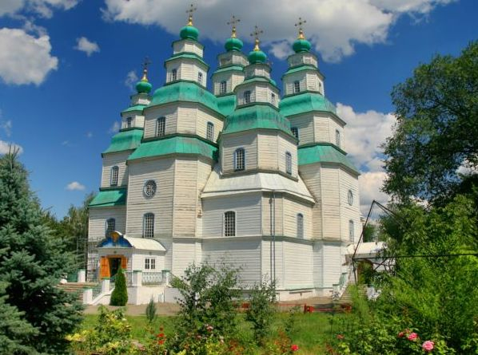
ВІДКРИТЕ ЗАНЯТТЯ
З ДИСЦИПЛІНИ
«УКРАЇНСЬКА ЛІТЕРАТУРА»

Slide 2

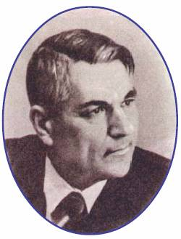
Якщо ти знаєш – все в твоїх силах,
Якщо ти знаєш – летиш на крилах.
Чи на землі ти, а чи у небі,
Чи, може, в глибині морській –
Знання поможуть при потребі:
То знай же, друже, і умій.

Slide 3

?
?
?
?
?
?

Slide 4
відомий український письменник
літописець доби
душа і совість нації
гордість України
письменник – романтик
герої
творів – красиві, мужні, сильні, сміливі

Slide 5
Тема:
«Собор – символ духовної краси людини
в однойменному романі Олеся Гончара»
Епіграф:
Собори душ своїх бережіть, друзі… Собори душ!
Олесь Гончар

Slide 6

ПЛАН
1. Історія написання роману «Собор».
2. Жанр, тема, ідея та сюжетно-композиційні особливості твору.
3. Характеристика образів:
3.1. Символічний образ собору.
2.1 Микола Баглай – молодий інтелектуал, сповнений глибокої віри в життя.
2.2. Єлька – чиста душею дівчина.
2.3. Володька Лобода – Зачіплянський висуванець
2.4. Ізот Лобода – «ко­зацька волелюбна душа».
4. Проблематика твору. Головний конфлікт.

Slide 7
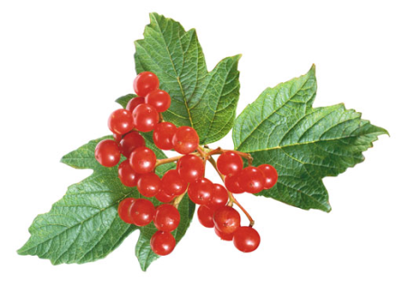
Сьогодні на занятті ми з вами повинні:
розкрити історію написання роману;
дослідити суспільно-історичні умови 30 – 60-х років ХХ століття;
визначити жанр, тему, ідею твору;
з’ясувати сюжетно-композиційні особливості;
розкрити образи та проблематику;
встановити міжпредметні зв’язки з іншими дисциплінами;
розкрити тему формування духовної краси людини, її особистої причетності до історичного буття народу і людства в цілому;
дослідити на основі вивченого матеріалу та власного життєвого досвіду, як прожити своє життя, щоб зберегти собори власних душ.

Slide 8

Роман О. Гончара «Собор» – це біль, щирість, біда і надія великого художника, родинно зв'язаного зі своїм народом, з його традиціями, іс­торією, сучасним і майбутнім, тобто долею народною, невіддільною від долі письменника.

Slide 9
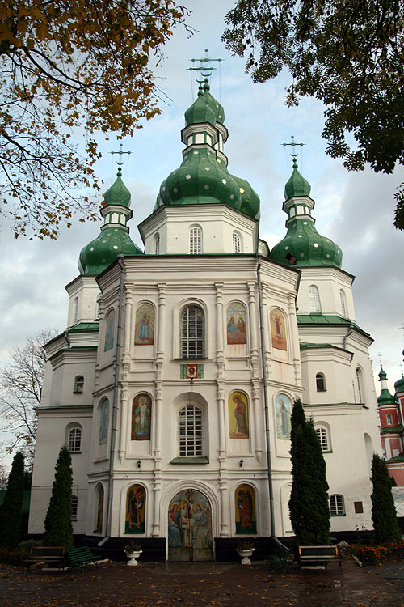
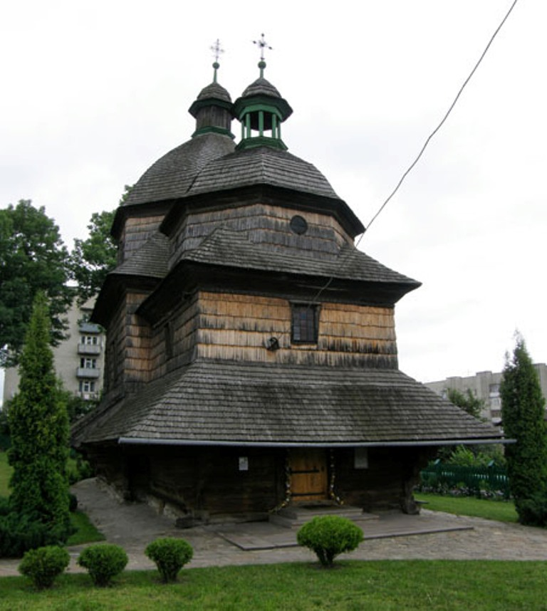
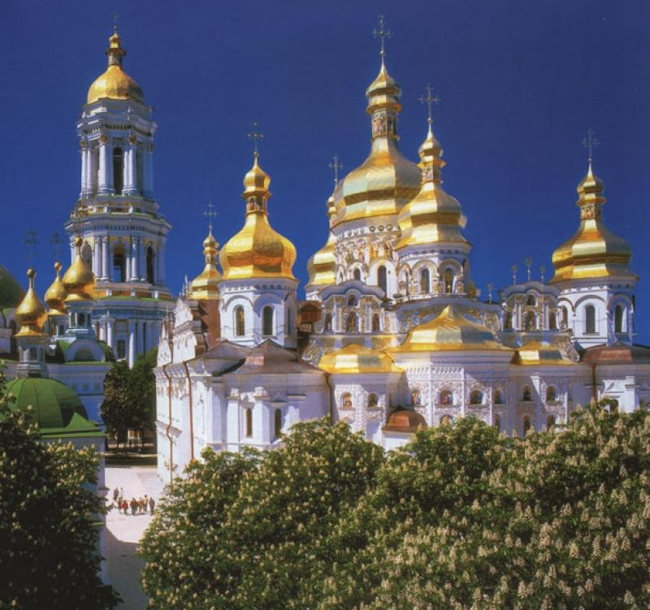
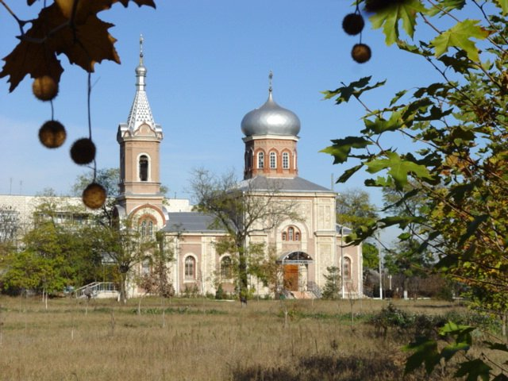
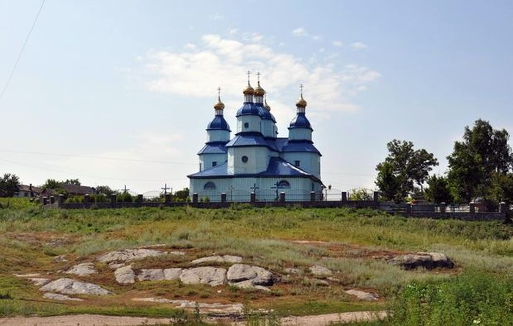

Slide 10
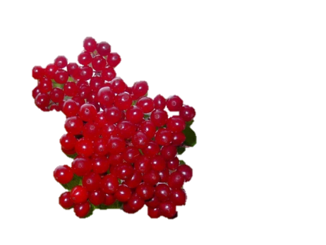
ЛІТЕРАТУРНА ГРА
«Перевір свою пам’ять»
1. Що робили для запорожців зачіплянці?
2. Звідки пішла назва села?
3. Як називалася зачіплянська вуличка, на якій жив Микола Баглай?
4. Як називалася головна вулиця Зачіплянки?
5. Як називали Зачіплянку в автобусі, цю назву почув Олекса.
6. Що збиралися відкривати в соборі відразу після війни?

Slide 11
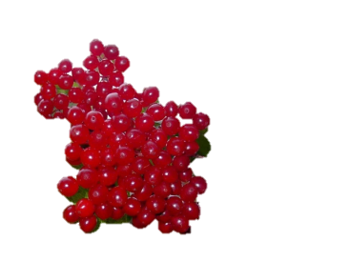
7. Який магнітофонний запис Баглая звучав на всю Зачіплянку?
8. Що було бездарною замінницею дзвонів?
9. Що побачила Вірунька в кутку за сейфом у Володьки Лободи?
10. Хто скористався риштованням собору?
11. З чого був зроблений місцевим підлітком макет собору?
12. Скільки куполів було на соборі?
13. Що хотів збудувати на місці собору Володька Лобода?

Slide 12
Як бути справжньою людиною?
Чи збагачується духовно сучасна людина?
А якщо збагачується, то за рахунок чого?
Чому люди бувають злими, стараються зробити один одному прикрість?
Чому природа породжує людей - кар'єристів, браконьєрів життя?

Slide 13


Саме роман «Собор» – твір про нашу сучасність. Він вчить нас добра і справедливості, любові до людей і до рідної землі, вчить нас бути патріотами, протистояти злу, звертатися до голосу совісті, до народної моралі.
Читаймо «Собор»! Він написаний рукою видатного майстра, чесного, правдивого, безкомпромісного. Він сповнений жорстокої правди і водночас віри в людину. Він учить нас бути справжніми. Він розкриє нам очі на сучасний світ, складний і суперечливий, допоможе знайти відповідь на питання, куди ми йдемо і що з нами буде.

Slide 14

1 ПИТАННЯ.
Історія написання роману

Slide 15
Суспільно-історичні умови
30 – 60-х років ХХ століття
Закривались літературні об’єднання, заборонялись твори, постійні переслідування та арешти письменників.
Розпочалось проведення великої антицерковної компанії. Протягом 1961 – 1962рр. на Україні було закрито 1 263 релігійних об’єднань різних напрямків, 46% православних церков, що діяли тут раніше. Так, наприклад, у Вінницькій області з 108 храмів лишилося лише 19. Велика кількість церков були зруйновані і спалені. В багатьох, які були історичними пам’ятками, розмістили спортзали, клуби, склади для зберігання зерна.

Slide 16
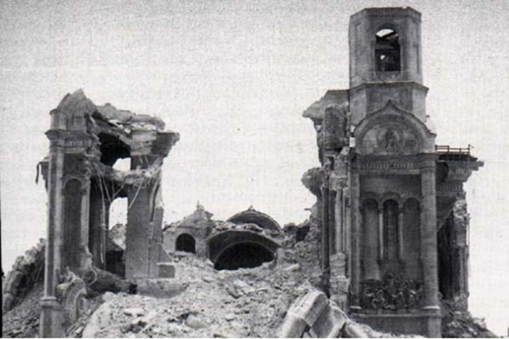
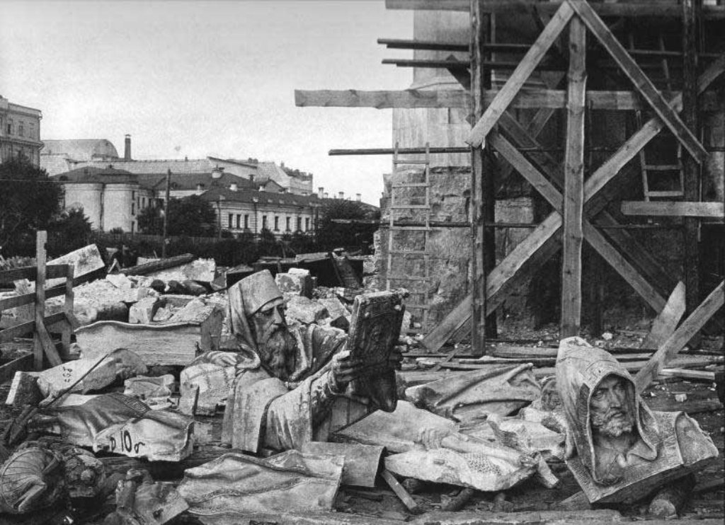

Slide 17
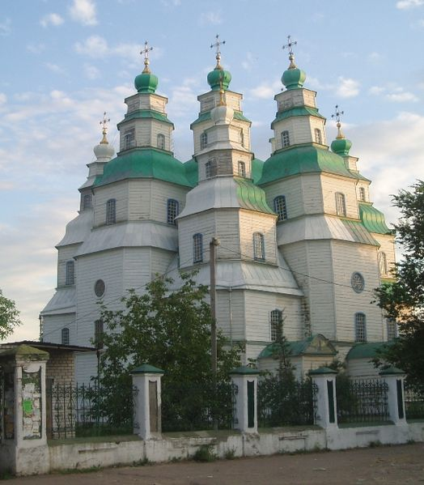
Історія написання роману «Собор»
Свято-Троїцький собор у Новомосковську.Собор, зображений у романі, мабуть, схожий до козацької дерев'яної церкви у Новомосковську, яку, за легендою, в одну ніч побачив і зробив її макет з комишин Яків Погребняк з Нової Водолаги. Також прототипом міг служити і Дніпропетровський собор, споруджений приблизно у ті ж роки.

Slide 18

Вперше вийшов у січневому номері журналу «Вітчизна» 1968 року. Того ж року двічі друкувався у видавництвах «Дніпро» і «Радянський письменник». До друку був підготовлений також і російський переклад роману, що мав вийти на сторінках журналу «Дружба народов». Проте на прохання «украинских товарищей» журнал взагалі відмовився від публікації роману.

Slide 19

Знову роман вдалося надрукувати весною 1987 року російською мовою у московській газеті «Роман-газета», цього ж року «Собор» вийшов і українською мовою у семитомному виданні творів Олеся Гончара.
У 1989 році твір був виданий окремою книгою видавництвом «Дніпро» (редактор Н. М. Кравченко) тиражем 300 тисяч примірників.

Slide 20
2 ПИТАННЯ.
Жанр, тема, ідея та сюжетно-композиційні особливості твору

Slide 21

Скажіть, як визначається за жанром роман?
Давайте визначимо тему та ідею роману.

Slide 22
Жанр:
Проблемно-філософський роман, роман-набат
Тема:
Збереження духовної спадщини, культури, мови, мистецтва, історичних святинь українського народу, захист цих виплеканих творчим генієм поколінь здобутків од посягань кар’єристів-висуванців, бюрократів-чиновників, безбатченків-нігілістів. Мрія О.Гончара про гармонійне співжиття духовності і прогресу міста й села, особистості й суспільства, історичної та сучасної реальності.
Ідея:
Через осягнення великого витвору людського духу збагнути саму сутність людського життя – так можна коротко визначити головну ідею, смисл твору. З особливою силою наголошено в «Соборі» на відповідальності, яку повинні мати сучасники перед минулим і майбутнім.

Slide 23
Сюжетно-композиційні особливості роману «Собор»
Роман складається з 26-ти розділів, двох вставних новел.
Основне місце подій – робітниче селище Зачіплянка над Дніпром.
Центральною віссю роману є собор, навколо якого і розгортаються всі події і який посідає певне місце у долі кожного з героїв.
Час основної дії в романі чітко окреслений. Це – 1963 рік. Хоч є в романі повернення в історичне минуле (Велика Вітчизняна війна, громадянська війна, козацькі часи).

Slide 24
3 ПИТАННЯ.
Характеристика образів твору

Slide 25
А яке значення слова собор дає тлумачний словник?
Собор
(тлумачний словник)
1. Збори урядових або виборних осіб для розгля­ду й розв'язання державних або духовних питань.
2. Зібрання великої кількості людей в одному місці для розваги,
відпочинку.
3. Собором – разом, спільно, об'єднавшись.
4. Головна чи велика церква міста; головна церк­ва в монастирі.

Slide 26
Яким вперше постає козацький собор перед нами? Які враження від цього храму залишаються у вас і чому?
Розкажіть історію виникнення зачіплянського собору. Чому козаки вирішили залишити по собі духовну пам'ятку, а не збройно виступити проти Катерини II?
Розкажіть про перипетії навколо собору під час громадянської війни.
Чому зачіплянська молодь стала на захист храму в роки Другої світової війни?
Про що свідчить перетворення собору у склад комбікормів?
Доведіть твердження: занепадає собор — занепадає духовність.
Чому Володька Лобода не ставиться до собору як до святині?
Якою була реакція селища, коли вкрали таблицю з собору? Чому це так здивувало Володьку Лободу?
Не використовуючи імена героїв роману, перерахуйте, які пропозиції висловлювалися час від часу щодо долі собору, і запишемо їх до схеми.

Slide 27
СОБОР
?
?
?
?
?

Slide 28
СОБОР
храм святої краси
«Є вихід: взяти в риштова-ння»
пам’ятка історії та культури
склад комбікорму
облуплений, нікому не потрібний, що з ним робити?

Slide 29
ГЕРОЙ РОМАНУ | СТАВЛЕННЯ ДО СОБОРУ
Микола Баглай | вершечок мрії дитинства
Єлька | собор – це світ, коли він ще бачив
Володька Лобода | храм краси, історії, храм зодчества козацького
Дмитро Яворницький | довершений архітектурний витвір
Сліпий танкіст Костя | „мотлох історії”, спосіб зробити кар’єру, але навіть він захоплюється красою собору
Воєнком | – При всіх же властях стояв! – галасувала зразкова квартальна . – Чого ж тепер розвалювати? Кому він поперек горла став ?
Шпачиха | – Вперше чую. Мені до нього, правда, байдуже, але дивно, щоб отак, людей не спитавшись…
Вірунька | прозріння, намагався будь-що зберегти собор мимовільного руйнування снарядами

Slide 30

Запитання до характеристики образу Миколи Баглая:
Доведіть, що Микола – «сучасний інтелектуал».
Як Микола ставиться до собору?
Чи можливе щасливе подружнє життя Єльки і хлопця?
Чому до Миколи та Єльки старий учитель Хома Романович звертається із закликом: «Собори душ своїх бережіть, друзі... Собори душ!»

Slide 31
Запитання до характеристики образу Єльки:
Розкажіть про дитячі роки Єльки.
Чому Єлька розчарувалась у хлопцеві, який писав їй листи з армії?
Яке враження справив на Єльку лектор, що читав лекцію про кохання?
Як ви вважаєте, чи можна простити Єльці її падіння?
Чи варто було їй погоджуватись на заручини з Лободою?

Slide 32
Питання до характеристики образу Володьки Лободи:
Як ставиться В.Лобода до історичної святині?
Чому син віддає батька у будинок ветеранів?
Що свідчить про відсутність у Володьки любові й поваги до всього рідного й дорогого?
Які цілі ставить перед собою Володька? Про що мріє?
Чи здатний Володька на глибокі почуття?
Ваше ставлення до цього образу.

Slide 33
4 ПИТАННЯ.
Проблематика твору.
Головний конфлікт твору.

Slide 34
ПРОБЛЕМИ
?
?
?
?
?
?
?
?
?
?
?
?
?

Slide 35
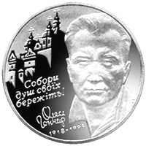
В чому полягає головний конфлікт твору?

Slide 36

Студенти пояснюють висловлювання:
«Живе не той , хто чадить . Живе – хто іскрить.»
«Моя душа – це храм , чи купа цегли?»
Проблема екології в романі Олеся Гончара «Собор».
«Бережіть собори душ своїх…»
«Кохання – це ніжність і чистота.»
«Тоді я великий, коли будую, коли творю.»

Slide 37


ТВОРЧИЙ ПРОЕКТ
«Храми моєї малої Батьківщини»

Slide 38
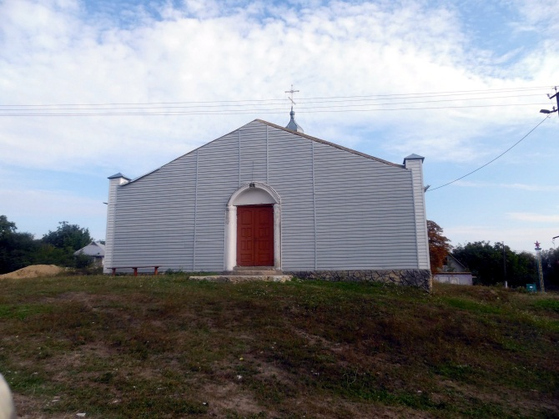
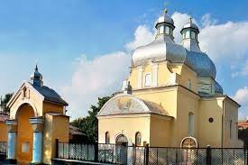
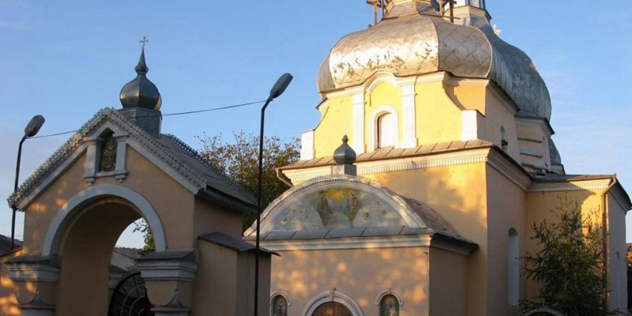
МИКОЛАЇВСЬКИЙ СОБОР
(м.Могилів-Подільський)

Slide 39
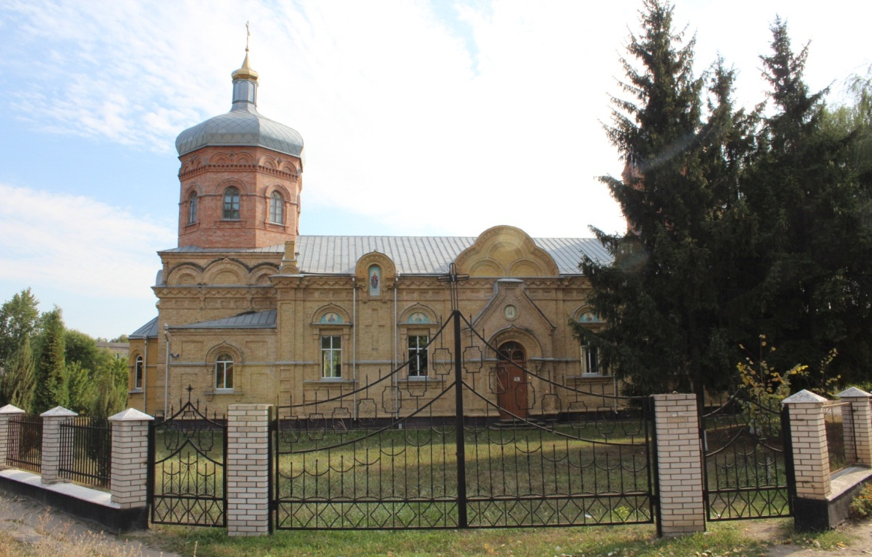
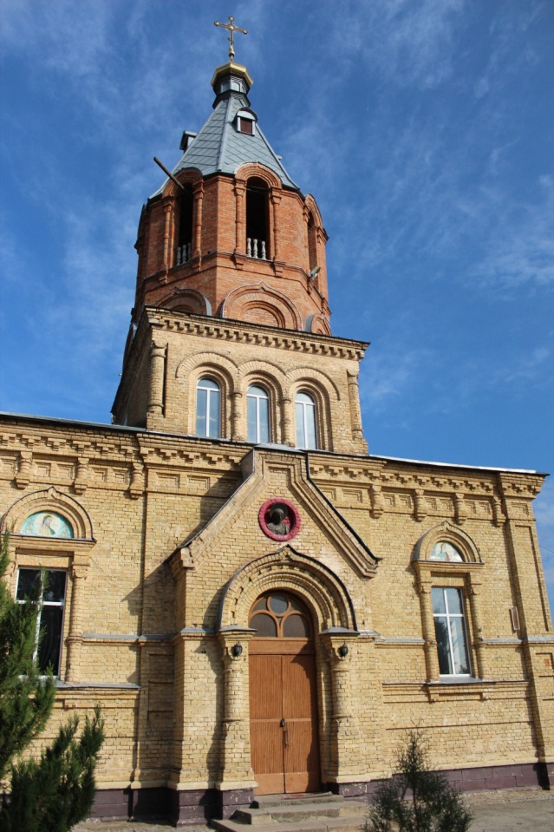
ХРАМ СВЯТОГО КНЯЗЯ ОЛЕКСАНДРА НЕВСЬКОГО
(м.Могилів-Подільський)

Slide 40
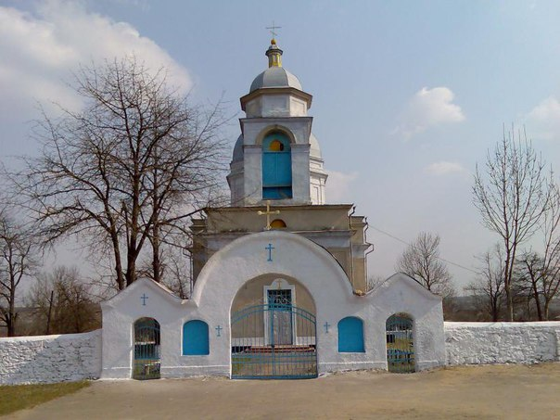
ЦЕРКВА ПРЕСВЯТОЇ БОГОРОДИЦІ МАРІЇ (смт.Вендичани)

Slide 41
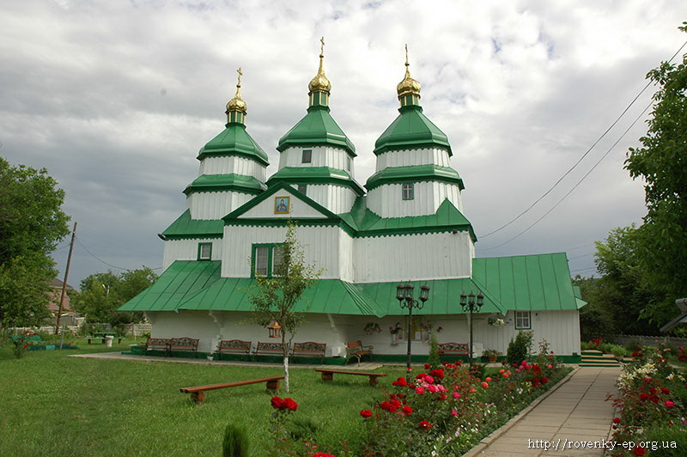
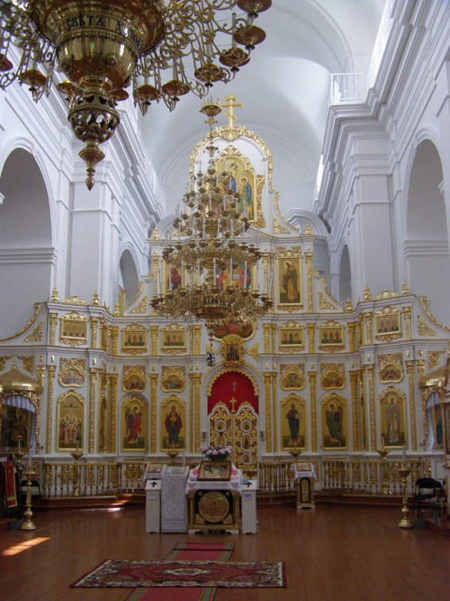
ЦЕРКВА СВ. ПАРАСКЕВИ
(с.Немія)

Slide 42
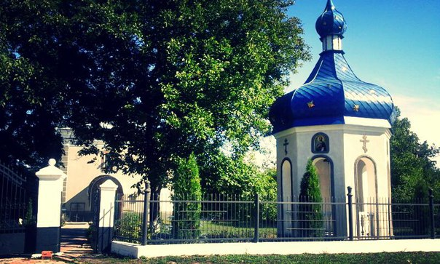
ЦЕРКВА ДМИТРА СОЛУНСЬКОГО
с.Кукавка

Slide 43

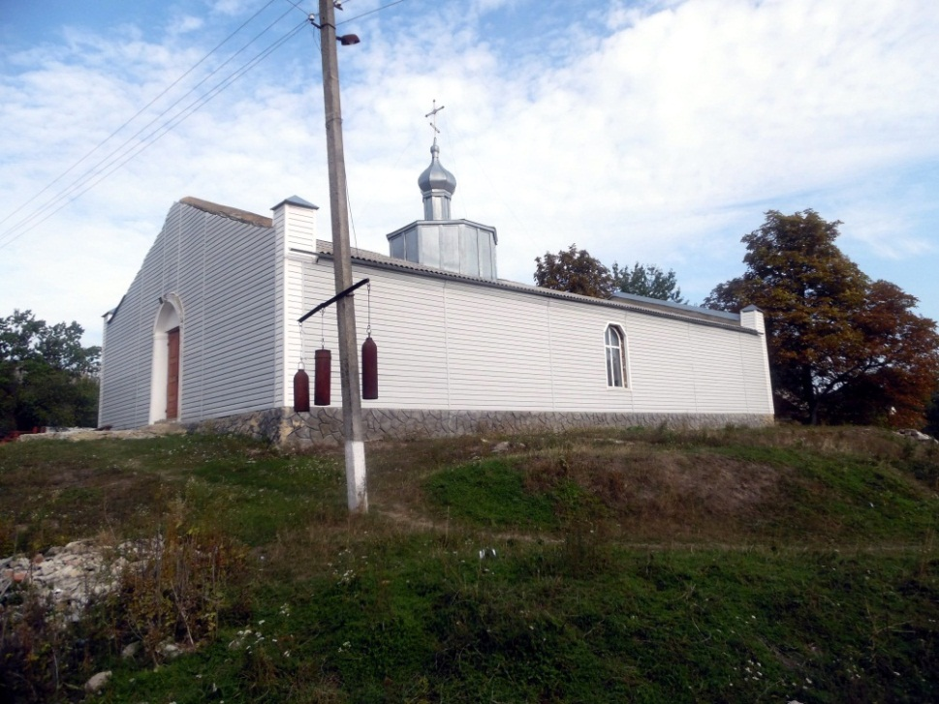
МИХАЙЛІВСЬКА ЦЕРКВА
(с.Серебринець)

Slide 44

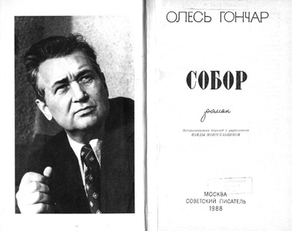
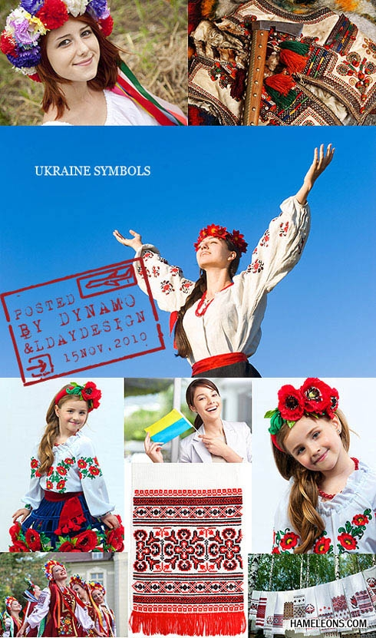
Чого навчає нас роман Олеся Гончара «Собор»?

Slide 45



ДОМАШНЄ ЗАВДАННЯ:
Вміти характеризувати образи роману.
Написати твір-мініатюру «Краса духовного світу героїв роману Олеся Гончара «Собор».

Slide 46

ДЯКУЄМО ЗА УВАГУ

